Slide 1
Презентация выпускной квалификационной работы по теме: «Система контроля присутствия студентов на занятиях с использованием технологий компьютерного зрения»
Выполнил: Квасов Устин Анатольевич

Slide 2
Введение. Цели и Задачи
1. Актуальность работы
2. Цель - разработка системы контроля присутствия студентов на занятиях с использованием технологий компьютерного зрения.
3. Задачи:
Изучить теоретические основы машинного зрения
Анализировать современные методы и инструменты применения технологий машинного зрения
Разработать архитектуру системы контроля присутствия студентов на занятиях с использованием технологий компьютерного зрения
Разработать интерфейс и программные модули
Провести тестирование и анализ результатов

Slide 3
Машинное зрение
Машинное зрение — это научное направление в области искусственного интеллекта, в частности робототехники, и связанные с ним технологии получения изображений объектов реального мира, их обработки и использования полученных данных для решения разного рода прикладных задач без участия (полного или частичного) человека.
задачи машинного зрения:
Распознавание
Идентификация
Обнаружение
Распознавание текста
Восстановление 3D формы по 2D изображениям
Оценка движения
Восстановление сцены
Восстановление изображений
Выделение на изображениях структур определенного вида, сегментация изображений
Анализ оптического потока

Slide 4
Алгоритмы отслеживания и идентификации объектов
Ранние подходы (1960-1990-е годы):
Собственные лица (1990-е годы):
Анализ локальных признаков (2000-е годы):
Статистические модели (2000-е годы):
Революция глубокого обучения (2010-е годы):
DeepFace и FaceNet (2014-2015 гг.):
Одномоментное обучение и генеративные модели (с 2016 года по настоящее время):

Slide 5
Проектирование системы контроля присутствия студентов на занятиях с использованием технологий компьютерного зрения
1. формирование функциональных и пользовательских требований
Основные функции системы:
Распознавательная (реализуется алгоритмами отслеживания и распознавания)
Информативная (наличие базы данных о студентах и их классификатора)
Сохраняющая (сохранение результатов работы системы в файл)

Slide 6
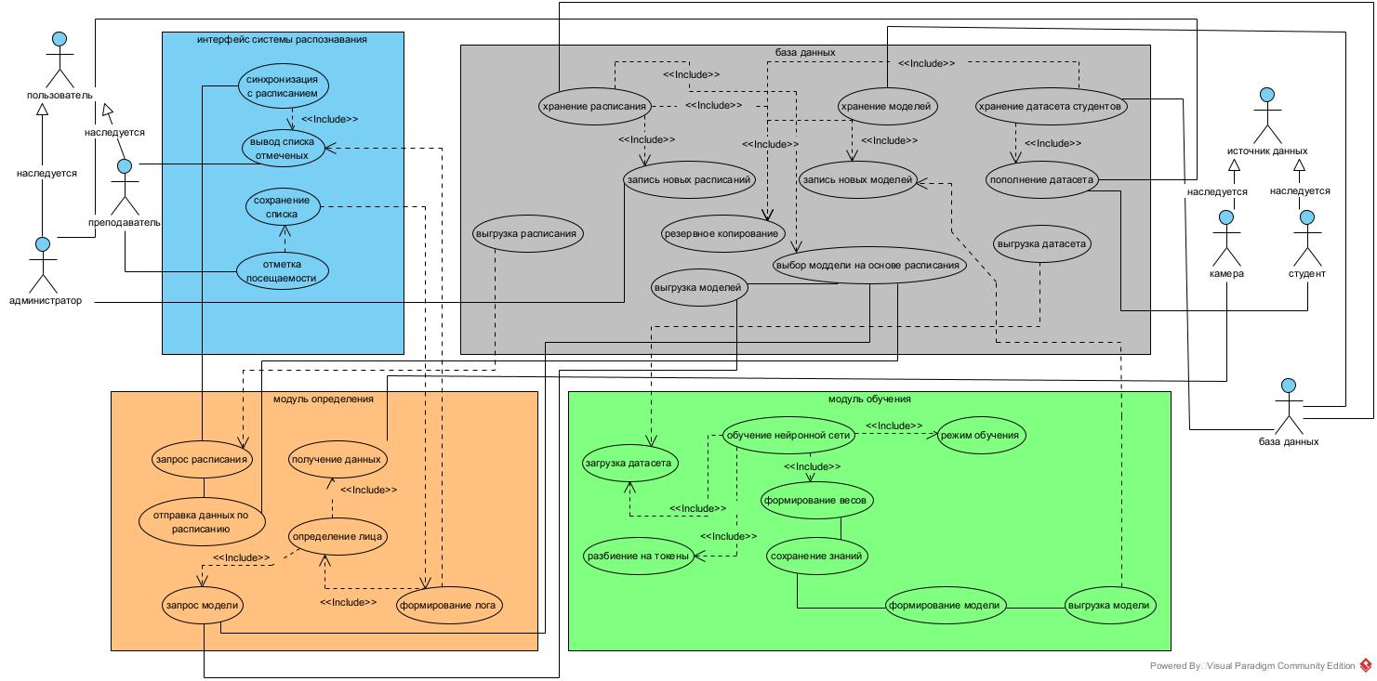
Проектирование системы

Slide 7
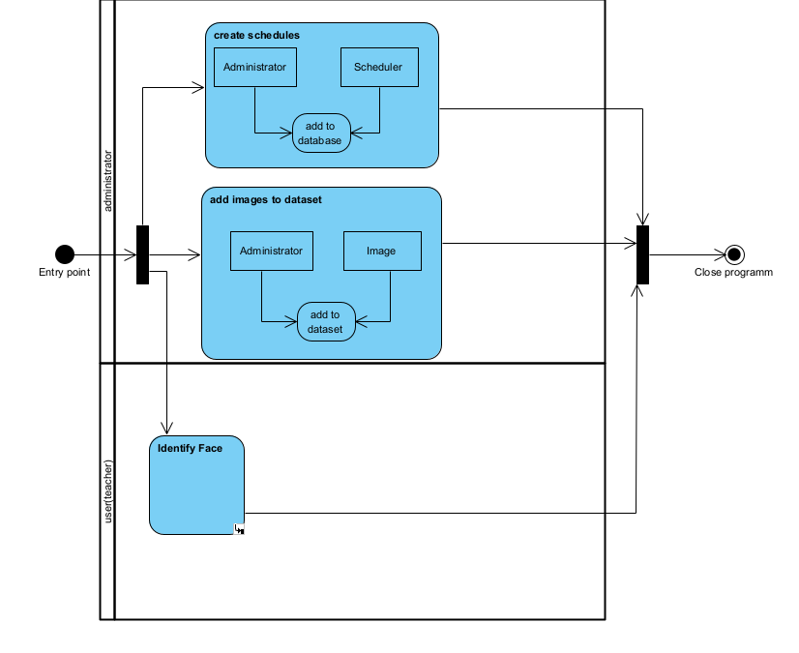

Slide 8


Методы и технологии для разработки

Slide 9
Алгоритм Виола-Джонса
Алгоритм Виолы-Джонса, представленный Полом Виолой и Майклом Джонсом в 2001 году, произвел революцию в распознавании лиц. В нем использовалась концепция Хаар-подобных характеристик и каскадных классификаторов для достижения производительности в режиме реального времени

Slide 10
LBPH Алгоритм
Алгоритм Local Binary Patterns Histogram (LBPH) - это широко используемый метод распознавания лиц и анализа текстуры. Впервые он был представлен Тимо Ахоненом, Абденуром Хадидом и Матти Пиетикайненом в 2002 году. Алгоритм LBPH известен своей простотой и эффективностью, особенно в сценариях, когда доступный набор данных невелик.

Slide 11
Разработка системы

Slide 12
Разработка системы

Slide 13
Разработка системы

Slide 14
Заключение
Выполнены задачи:
Исследована обширная предметная область машинного зрения, ее особенности задачи, способы применения
Рассмотрены различные методы отслеживания и распознавания объектов
Выбраны оптимальные методы алгоритмы и программное обеспечение для решения поставленной задачи, а именно алгоритмы LBPH и Виола-Джонса, реализующие отслеживание и распознавание лица. Tkinter для построения интерфейса
Выполнено требование сервиса – разработаны uml диаграммы, функциональные и пользовательские требования к сервису
Разработана система и интерфейс позволяющий пользователю отмечать посещаемость студента при помощи машинного зрения

Slide 15
Спасибо за внимание!

